Slide 1

স্বাগতম

Slide 2

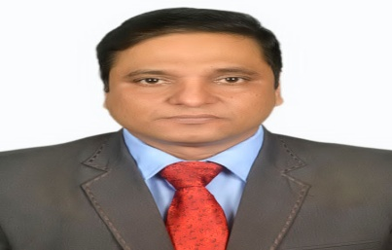

শ্রেণি-নবম
বিষয়- বাংলা ১ম-
কবিতা
সময়-৫০ মিনিট
তারিখ-28/০7/২০20
মুহাম্মদ জাহিদুল আলম
গৌরিপুর আর ,কে, সরকারি উচ্চ বিদ্যালয়
গৌরীপুর,ময়মনসিংহ
মোবাইল-০১৭৪৮০২৬২৩২
পরিচিতি

Slide 3
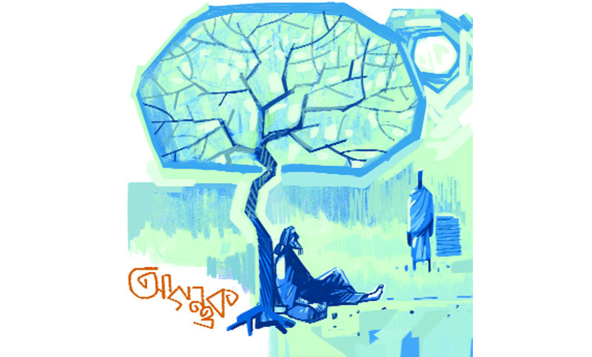
এসো আমরা চিত্রটি লক্ষ করি

Slide 4


Slide 5


শিখনফল
এই পাঠ শেষে শিক্ষার্থীরা-
১।কবি পরিচিতি (জন্ম,মৃত্যুও আত্মজীবনী) ব্যাখ্যা করতে পারবে ।
২। শব্দের অর্থ লিখতে পারবে।
3। কবি ও প্রকৃতির মধ্যে বিরাজমান সম্পর্ক বলতে পারবে।
৪। কবির সাথে তার জন্মভুমি ,মানুষের যে গভীর আত্নিক সম্পর্ক তা ব্যাখ্যা করতে পারবে।

Slide 6


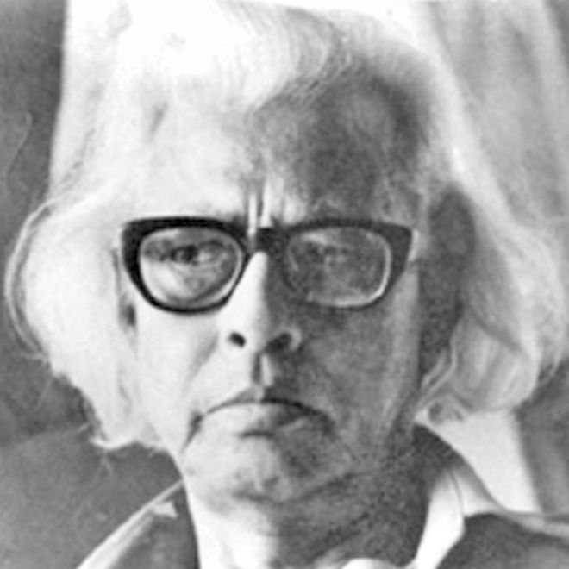
লেখক পরিচিতি -আহসান হাবীব
জন্ম ২ জানুয়ারি ১৯১৭ খ্রি.
পিরোজপূর জেলার শঙ্করপাশা গ্রামের
পেশা- সাংবাদিকতা
মৃত্যুবরণ-
১০জুলাই ১৯৮৫ খ্রি.
বাংলা একাডেমী, একুশে পদক পুরুস্কার
রাত্রিশেষে,ছায়া হরিণ, সারা দুপুর,আশায় বসতি

Slide 7


আমি কোনো আগন্তুক নই
আহসান হাবীব
আসমানের তারা সাক্ষী
সাক্ষী এই জমিনের ফুল, এই
নিশিরাইত বাঁশবাগান বিস্তর জোনাকি সাক্ষী
সাক্ষী এই জারুল জামরুল, সাক্ষী
পূবের পুকুর, তার ঝাকড়া ডুমুরের ডালে স্থির দৃষ্টি
মাছরাঙা আমাকে চেনে
আমি কোনো অভ্যাগত নই
খোদার কসম আমি ভিনদেশী পথিক নই
আমি কোনো আগন্তুক নই ।
আমি কোনো আগন্তুক নই, আমি
ছিলাম এখানে, আমি স্বাপ্নিক নিয়মে
এখানেই থাকি আর
এখানে থাকার নাম সর্বত্রই থাকা–
সারা দেশে।
আমি কোনো আগন্তুক নই। এই
খর রৌদ্র জলজ বাতাস মেঘ ক্লান্ত বিকেলের
পাখিরা আমাকে চেনে
তারা জানে আমি কোনো আত্মীয় নই।
,
,
কার্তিকের ধানের মঞ্জরী সাক্ষী
সাক্ষী তার চিরোল পাতার
টলমল শিশির, সাক্ষী জ্যোৎস্নার চাদরে ঢাকা
নিশিন্দার ছায়া
অকাল বার্ধক্যে নত কদম আলী
তার ক্লান্ত চোখের আঁধার
আমি চিনি, আমি তার চিরচেনা স্বজন একজন।
আমি
জমিলার মা’র
শূন্য খা খা রান্নাঘর শুকনো থালা সব চিনি
সে আমাকে চেনে
হাত রাখো বৈঠায় লাঙ্গলে, দেখো
আমার হাতের স্পর্শ লেগে আছে কেমন গভীর। দেখো
মাটিতে আমার গন্ধ, আমার শরীরে
লেগে আছে এই স্নিগ্ধ মাটির সুবাস।।
আমাকে বিশ্বাস করো, আমি কোনো আগন্তুক নই।
দু’পাশে ধানের ক্ষেত
সরু পথ
সামনে ধু ধু নদীর কিনার
আমার অস্তিত্বে গাঁথা। আমি এই উধাও নদীর
মুগ্ধ এক অবোধ বালক।
,
,

Slide 8


এসো আমরা কবিতা আবৃত্তি শুনি

Slide 9
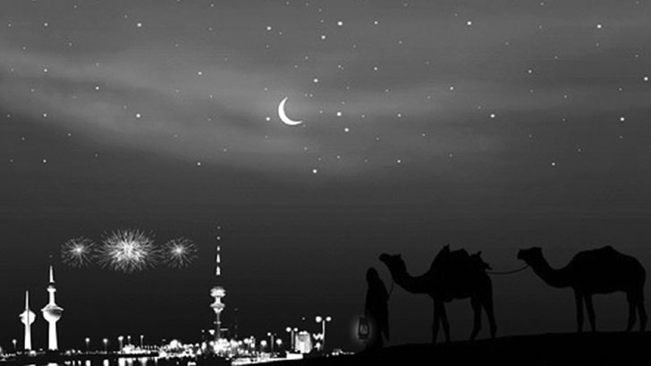
আসমানের তারা সাক্ষী
সাক্ষী এই জামিনের ফুল,এই

Slide 10
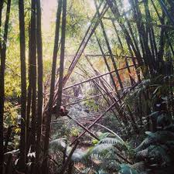
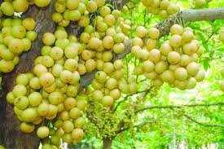
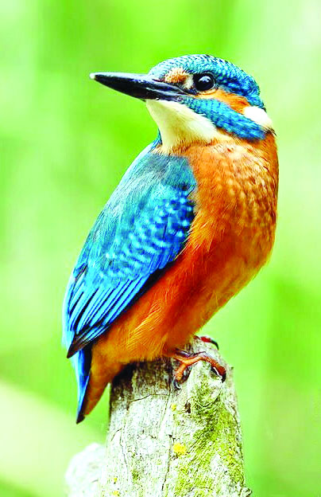
নিশিরাইত বাঁশ বাগান বিস্তর জোনাকি স্বাক্ষী
স্বাক্ষী এই জারুল জামরুল,
স্বাক্ষী পুবের পুকুর, তার ঝাকড়া ডুমুরের ডালে স্থির দৃষ্টি
মাছরাঙ্গা আমাকে চেনে

Slide 11

আমি কোনো অভ্যাগত নই
খোদার কসম আমি ভিনদেশি পথিক নই
আমি কোন আগন্তুক নই ।
আমি কোনো আগন্তুক নই, আমি
ছিলাম এখানে, আমি স্বাপ্নিক নিয়মে
এখানেই থাকি আর
এখানে থাকার নাম সর্বত্রই থাকা–
সারা দেশে।

Slide 12
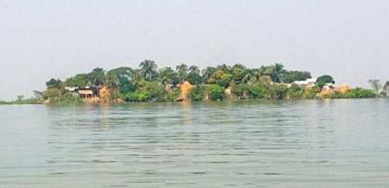

আমি কোনো আগন্তুক নই। এই
খর রৌদ্র জলজ বাতাস মেঘ ক্লান্ত বিকেলের
পাখিরা আমাকে চেনে
তারা জানে আমি কোনো আত্মীয় নই।
-

Slide 13
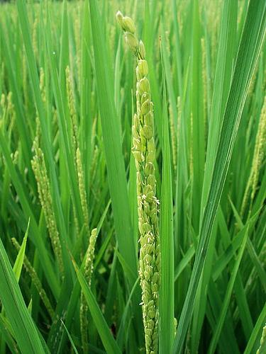
কার্তিকের ধানের মঞ্জরী স্বাক্ষী
স্বাক্ষী তার চিরোল পাতা

Slide 14
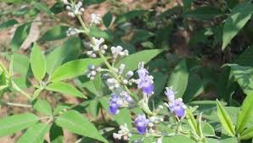
টলমল শিশির –স্বাক্ষী জ্যোৎস্নার চাদরে ঢাকা
নিশিন্দার ছায়া

Slide 15
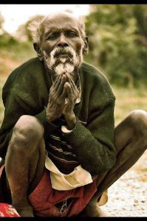
অকাল বার্ধক্যে নত কদম আলী
তার ক্লান্ত চোখের আঁধার
আমি চিনি, আমি তার চিরচেনা স্বজন একজন

Slide 16
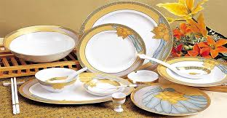
সে
আমি
জমিলার মা’র
শুন্য খা খা রান্নাঘর শুকনো থালা সব চিনি
সে আমাকে চেনে ।

Slide 17
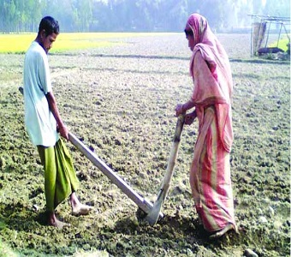
সে
হাত রাখো বৈঠায় লাঙ্গলে, দেখো
আমার হাতের স্পর্শ লেগে আছে কেমন গভীর। দেখো
মাটিতে আমার গন্ধ, আমার শরীরে
লেগে আছে এই স্নিগ্ধ মাটির সুবাস।

Slide 18
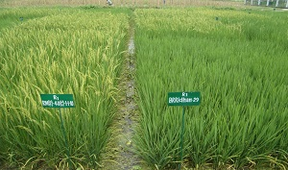
আমাকে বিশ্বাস করো, আমি কোনো আগন্তুক নই।
দু’পাশে ধানের ক্ষেত
সরু পথ
সামনে ধু ধু নদীর কিনার
আমার অস্তিত্বে গাঁথা।

Slide 19
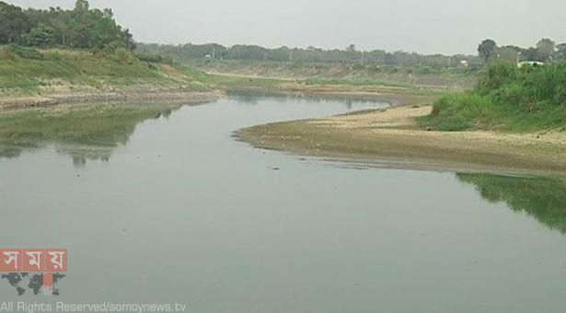
ঊধাও নদী
আমি এই উধাও নদীর মুগ্ধ এক অবোধ বালক

Slide 20
শব্দার্থ
আসমান
আকাশ
জমিন
ভূমি
গ্রামীণ এক ধরণের গাছ
নিশিন্দা

Slide 21

ধন্যবাদ

